Slide 1
Salesforce Tools紹介
作成者：黄涛 作成日：/

Slide 2
ブログサード(blog) https://ssforce.herokuapp.com/ ランダムに単語覚える http://words-card.herokuapp.com/

Slide 3
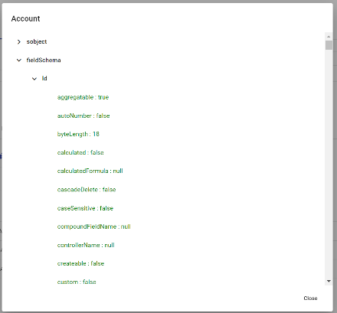
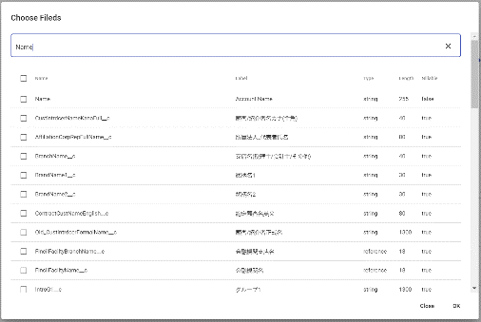
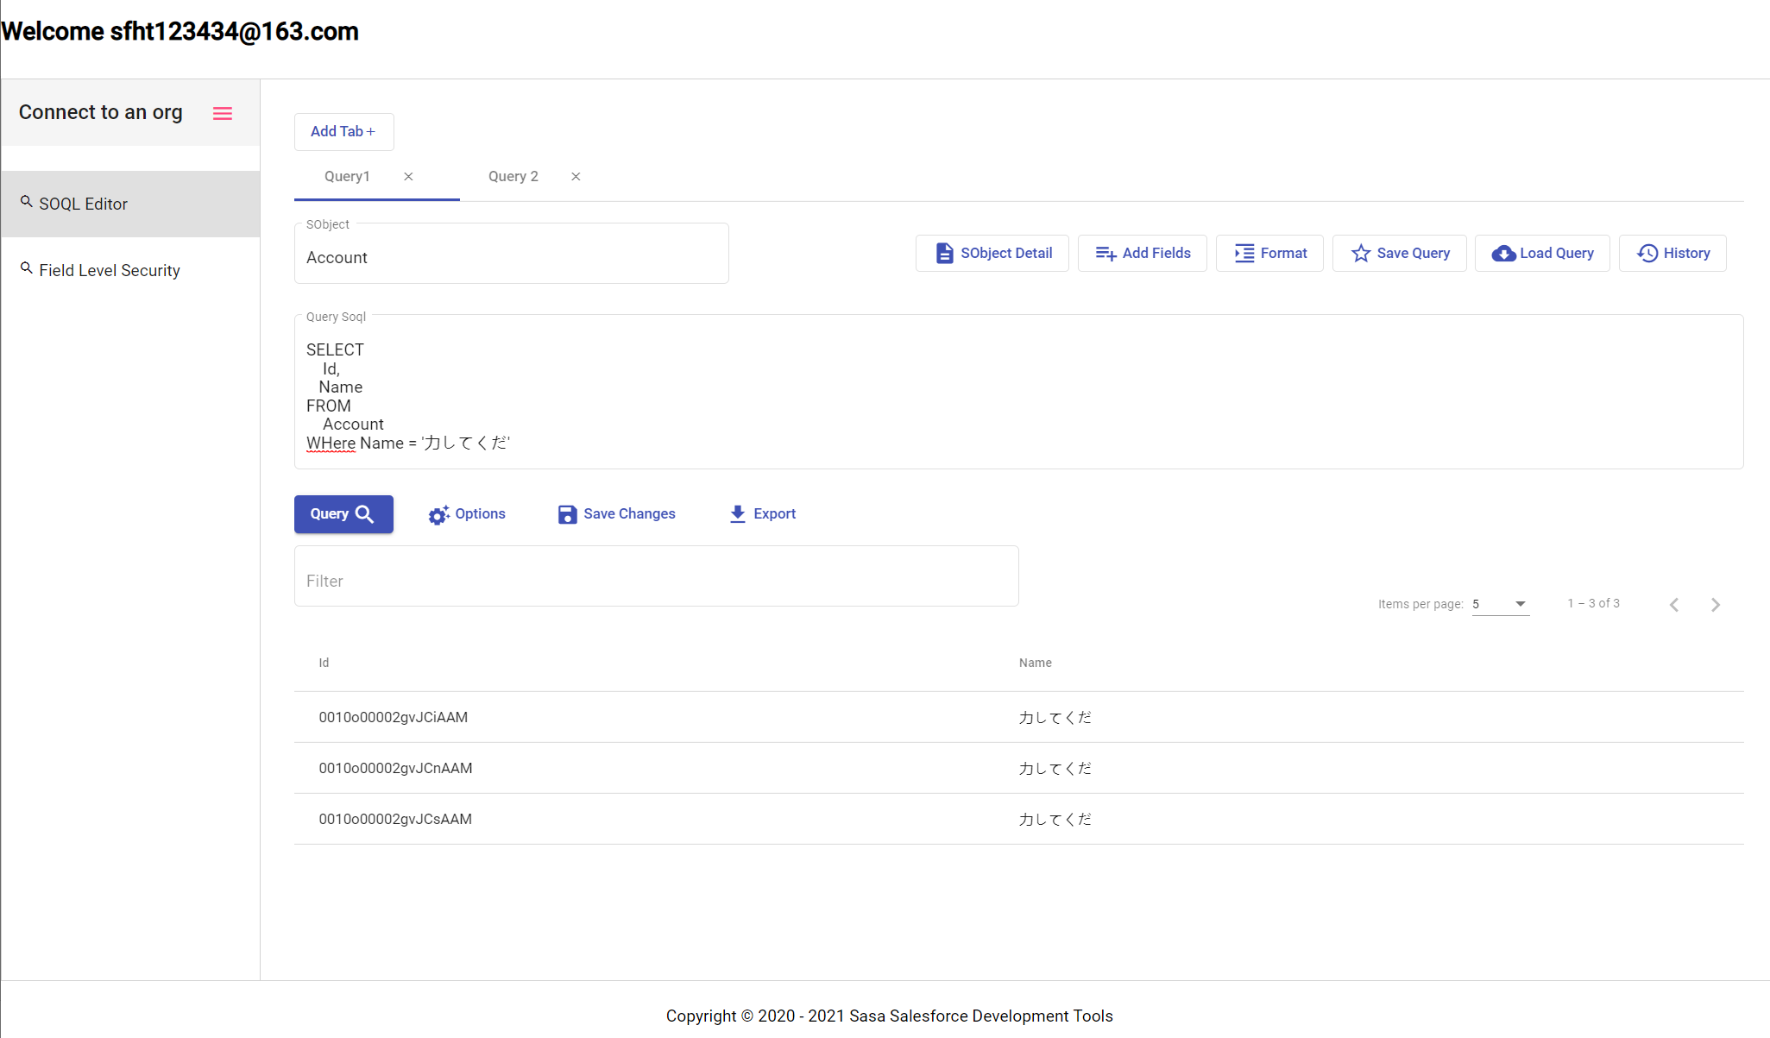
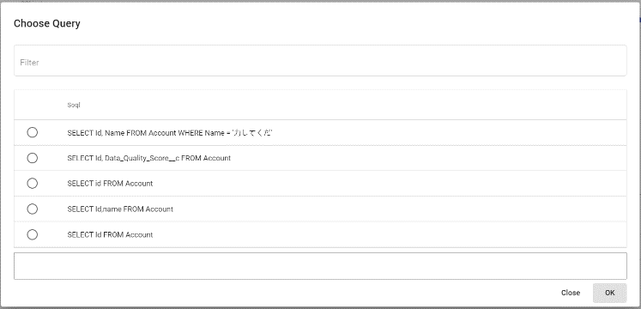
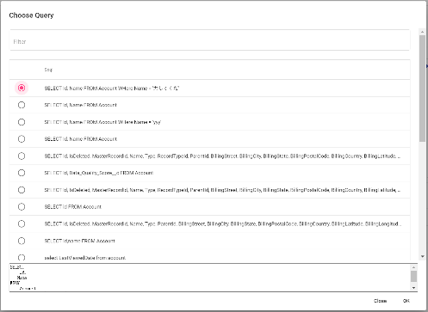
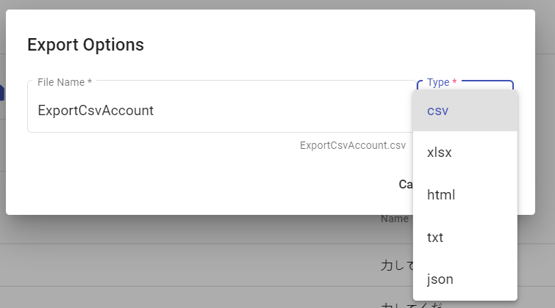
検索ツール Angular + Nodejs + TypeScript + Heroku

Slide 10
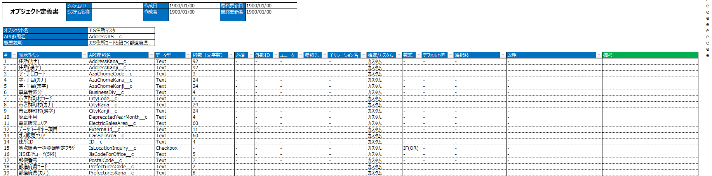
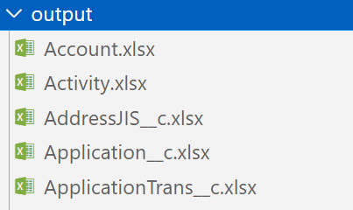
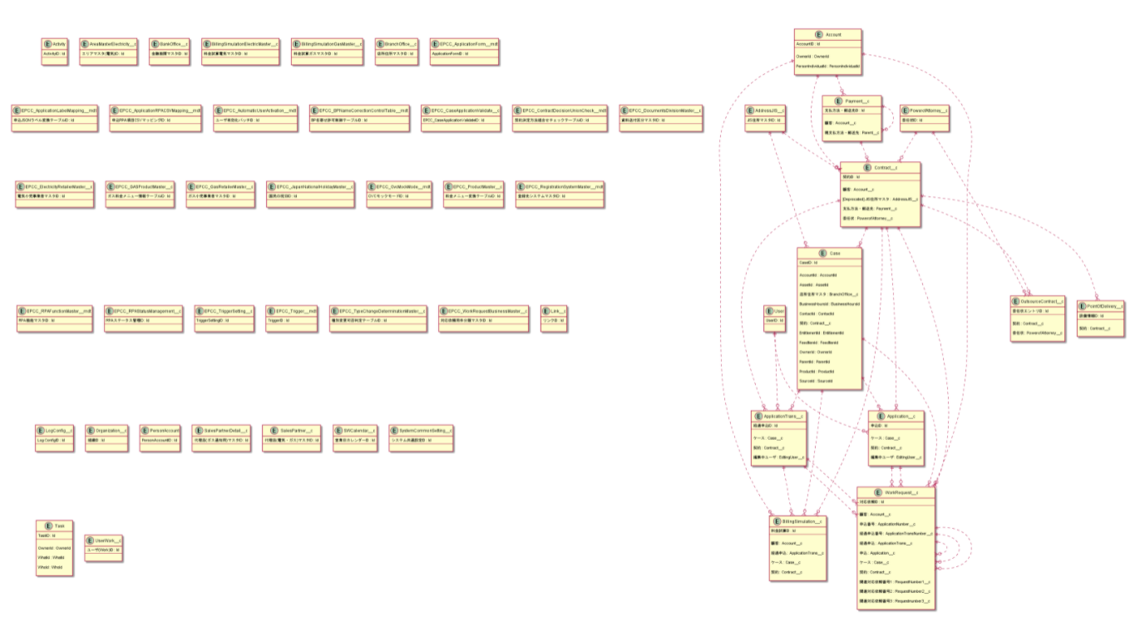
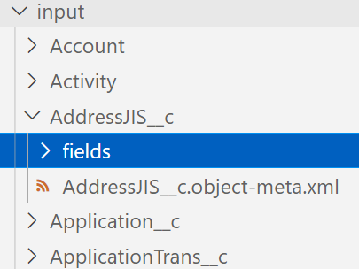
Salesforce Metaファイル生成(Auto) Nodejs + TypeScript
Input
SObject定義書(Excel)
Output
ER図 SObject Meta

Slide 11
SObject定義書生成(Auto) Nodejs + TypeScript
Input
SObject Meta
Output
ER図
SObject定義書(Excel)

Slide 12
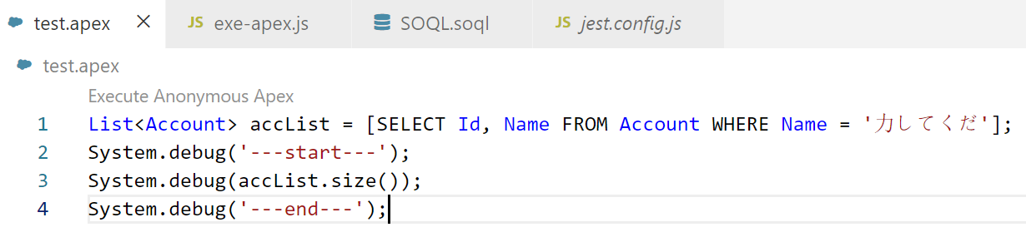

Apex System.debug() Nodejs
Input
Output
要らないものなしで、System.debug()内容しか表示されない

Slide 13
TODO Tools
Auto Deploy Tool
Deploy Check
指定環境へDeploy
Salesforce orgのソース移行ツール
別のSandbox、本番、スクラッチへ
Salesforce orgのデータ移行ツール
Org1 => Org2

